Slide 1
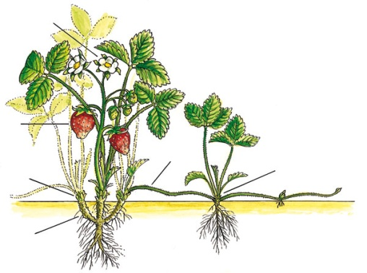
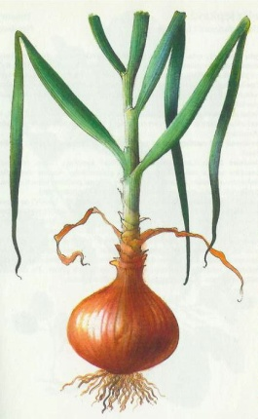
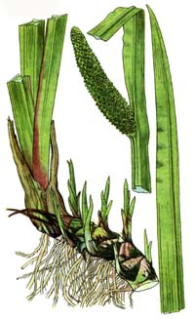
DRÁŽDIVOSŤ A POHYB RASTLÍN
http://www.youtube.com/watch?v=cDKwLS27dUg

Slide 2
CITLIVOSŤ - ???
DRÁŽDIVOSŤ - ???
Vlastnosť rastlín !
Schopnosť reagovať na vonkajšie
a vnútorné podmienky

Slide 3
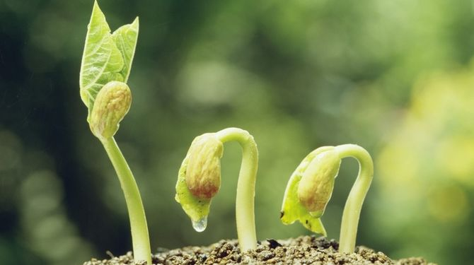
Vnútorné podmienky
=spôsobuje rastový pohyb !!!

Slide 4
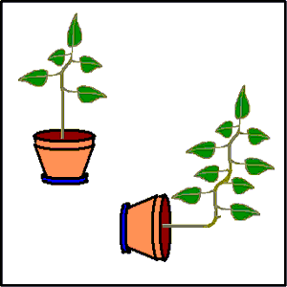
Vonkajšie podmienky

Slide 5

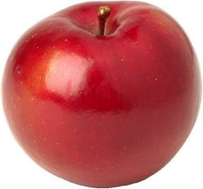
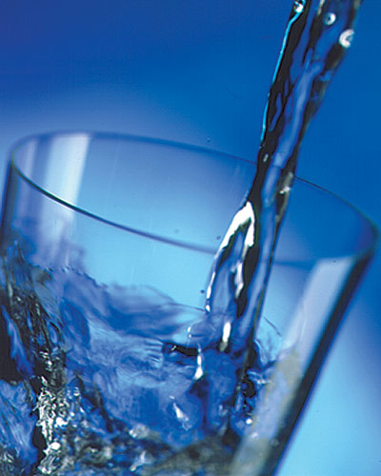
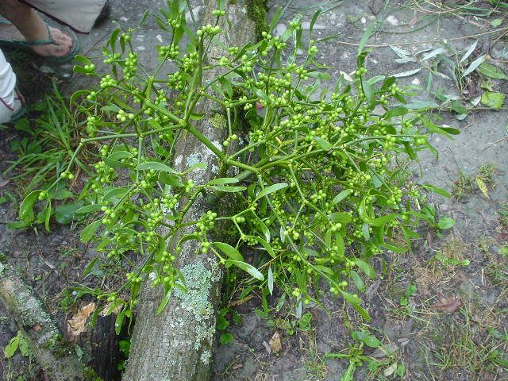
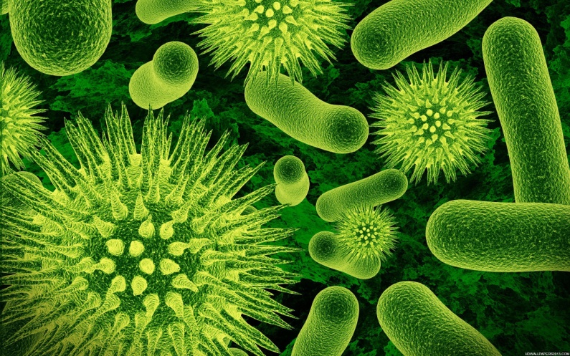
Faktory ovplyvňujúce pohyby:
1.fyzikálne
2.chemické
3.biologické

Slide 6
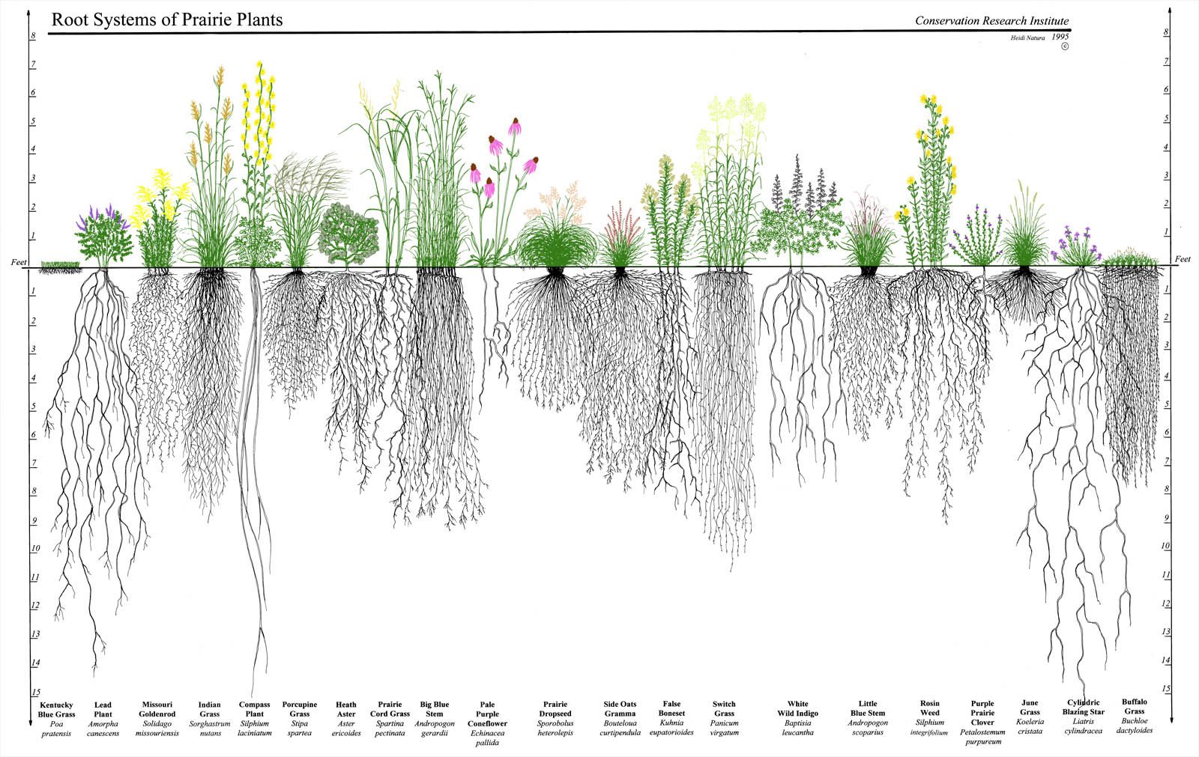
Zemská gravitácia

Slide 7
Svetlo

Slide 8
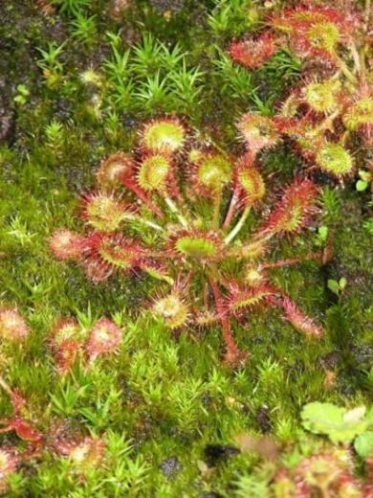
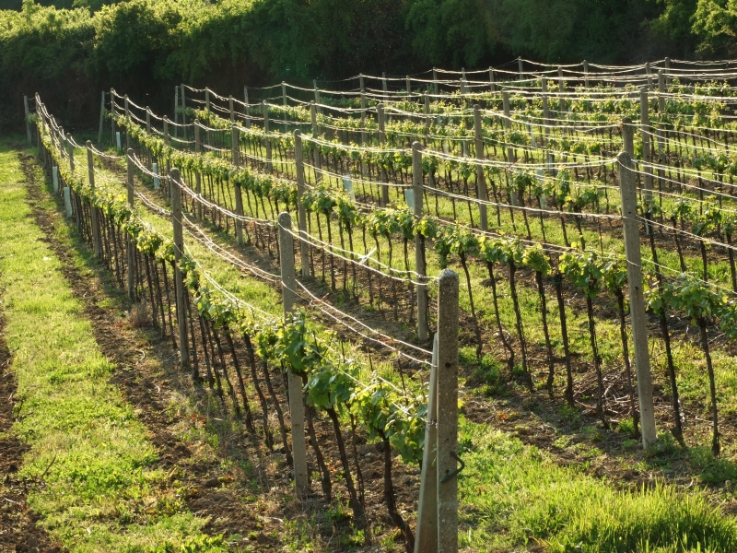
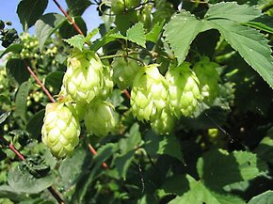
Dotyk
http://www.youtube.com/watch?v=socUWOlwjIQ

Slide 9
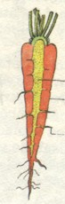
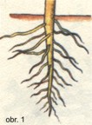
Chemické látky
živiny

Slide 10
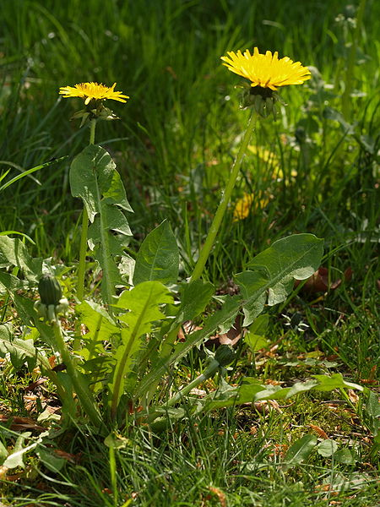
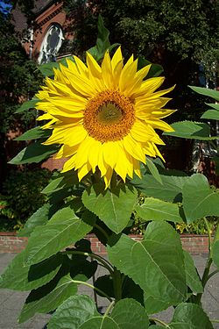
Zmena intenzity svetla

Slide 11
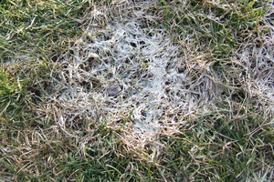

UV žiarenie + tabakový dym

